Slide 1
Universidade de São Paulo
Faculdade de Medicina de Ribeirão Preto
Departamento de Patologia e Medicina Legal
Curso de Patologia Geral
para Fisioterapia
2019
Edson Garcia Soares
FMRP-USP

Slide 2
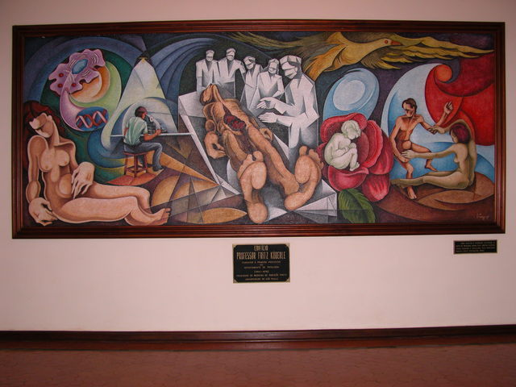
O QUE É UM PATOLOGISTA?
Obra do artista plástico Paulo Camargo, criada em 1997 (3 x 6 metros) que se encontra no saguão do prédio do Departamento de Patologia e Medicina Legal da Faculdade de Medicina de Ribeirão Preto da USP
Ele realiza necropsias? Ou autópsias?
Ele deve ser médico?
Ele deve ser legista?
Ele diagnostica biópsias e peças cirúrgicas?
Ele diagnostica citologias esfoliativas e de punções aspirativas?
Ele leciona patologia?
Ele realiza pesquisas científicas?
Ele se diverte?

Slide 3
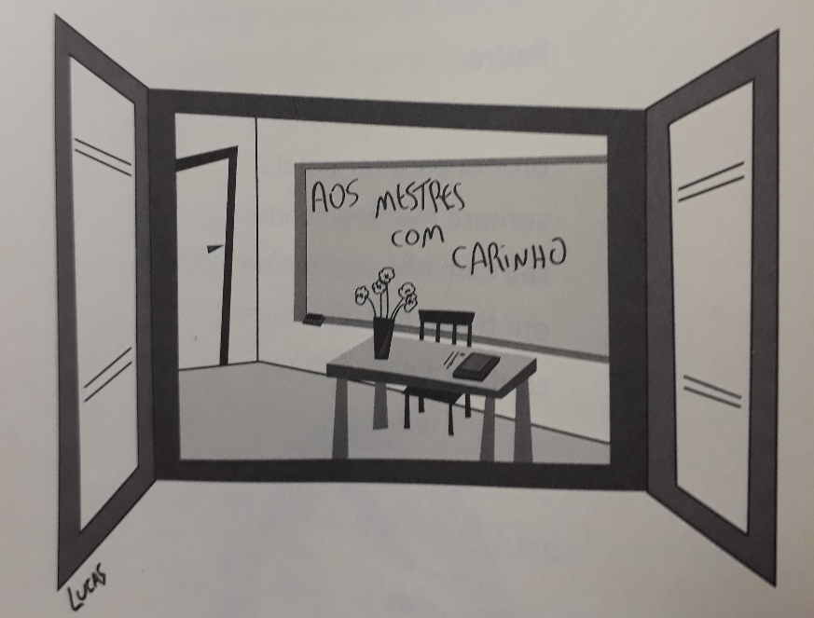
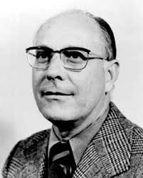
O QUE É UM PROFESSOR DE PATOLOGIA?
Aos mestres, com carinho (In memoriam)
Walter Edgar Maffei (1905/1991)
planta de frutos dourados
naturalmente maduros
belas maçãs sem serpentes
nós fomos privilegiados
com seus saberes seguros
ofertados aos carentes
João Samuel Meira de Oliveira (1936/1994)
A casca dura do coco
revela no conteúdo
água doce de beber
saciando pouco a pouco
o que procurei em tudo
minha sede de saber
Mário Rubens Guimarães Montenegro (1923/2005)
como o sol, astro brilhante
esse comandante terno
honesto e competente
grande pai, hoje distante
foi meu papa ateu eterno
era gente como a gente
Soares, EG – Disparando Poemeus. Funpec Editora, 2013

Slide 4
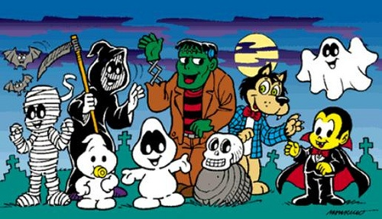
O QUE É PATOLOGIA ?
www.flickr.com
É a ciência biológica que estuda as alterações funcionais e estruturais capazes de provocar modificações do estado de saúde dos seres vivos, as causas que provocam essas alterações, o mecanismo de ação dessas causas, as respostas do organismo a essas agressões e as manifestações clínicas decorrentes dessas alterações

Slide 5
A patologia* é uma ciência biológica?
A patologia faz parte do grupo das ciências biológicas que estudam a estrutura e o funcionamento dos organismos vivos. Elas são classificadas como ciências fisiológicas e ciências patológicas.
* do grego, páthos: sofrimento ou doença, e lógos: palavra, tratado, estudo, ciência, ou linguagem, proposição, definição, razão
A ação da patologia pode atingir as áreas das ciências humanas e exatas?
A psicologia faz parte das ciências humanas e tem entre suas disciplinas a psicopatologia, que estuda particularmente lesões cerebrais capazes de provocar reações psíquicas.
A patologia também está envolvida com as ciências exatas. Sempre que se quer fazer um estudo epidemiológico sobre alguma doença é inevitável o uso de procedimentos estatísticos.

Slide 6
A patologia estuda as alterações funcionais dos seres vivos?
A alteração funcional orgânica é qualquer desvio no funcionamento normal – estado fisiológico (homeostasia) – de células, tecidos ou órgãos de um ser vivo, seja por excesso ou por deficiência de funcionamento. Ex.: hipertireoidismo, hipertensão arterial, gigantismo, insuficiência renal aguda, insuficiência cardíaca, insuficiência respiratória
A patologia estuda as alterações estruturais dos seres vivos?
Alteração estrutural orgânica ou lesão é qualquer dano na constituição das células, tecidos ou órgãos de um ser vivo. Esse dano pode ocorrer em conseqüência a defeito na transmissão hereditária, a defeito durante a embriogênese ou pela ação de agentes agressivos durante ou após o desenvolvimento embrionário. Ex.: glomerulonefrite membranosa, cirrose hepática alcoólica, enfisema pulmonar

Slide 7
NOSOLOGIA
Alterações funcionais
Alterações estruturais
Alterações bioquímicas
Alterações morfológicas
LESÃO

Slide 8
A patologia estuda as causas que provocaram as alterações?
Econômicos
Ambientais sociais
Educacionais
Políticos
Fatores extrínsecos
Ambientais físicos
Ambientais químicos
Ambientais biológicos
ETIOLOGIA
Genéticos
Imunológicos
Fatores intrínsecos
Hormonais
Psíquicos
Regressivos

Slide 9
A patologia estuda o mecanismo de ação das causas das doenças?
PATOGENIA
Fatores dependentes do hospedeiro
Fatores dependentes do agente agressor
Constituição
Concentração do agente
Duração da exposição
Agressividade,
Toxicidade ou
Virulencia
Hereditariedade
Ambiente
Tipo constitucional
Predisposição
Refratariedade
Figura 1.3 Esquema geral da patogenia

Slide 10
A patologia estuda as respostas do organismo às agressões?
Agressão
SAÚDE
ADAPTAÇÃO
DOENÇA
Homeostasia
Defesa
Lesão

Slide 11
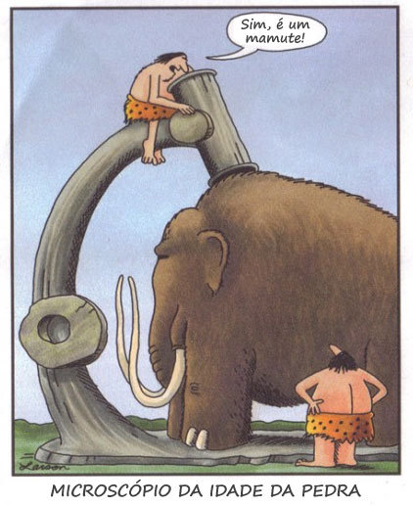
Gary Larson (1950)
Obrigado
egsoares@fmrp.usp.br
http://rabisquera.files.wordpress.com/2009/04/microscopio.jpg

